Slide 1
VII отраслевой форум по телемедицине, цифровизации здравоохранения и инвестициям в медицину
Дистанционные технологии в клинических исследованиях и дополнительном профессиональном образовании.
Попов В.В. д.м.н.
Москва, 2022
Notes:
образование в любой прикладной науке, является движущей силой, а в медицине, на мой взгляд, особенно! Практика без теории слепа!

Slide 3
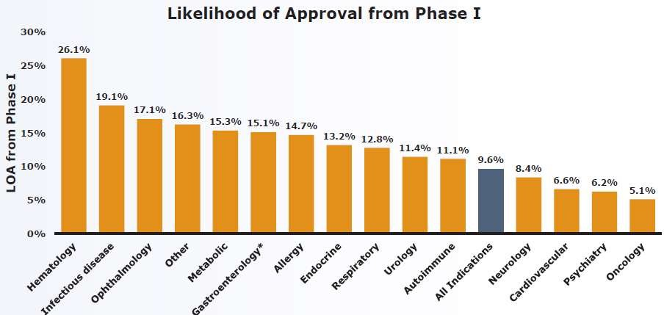
Общая вероятность выхода на рынок инновационного препарата в 2006-2015
Thomas et al (2016) BIO.

Slide 4
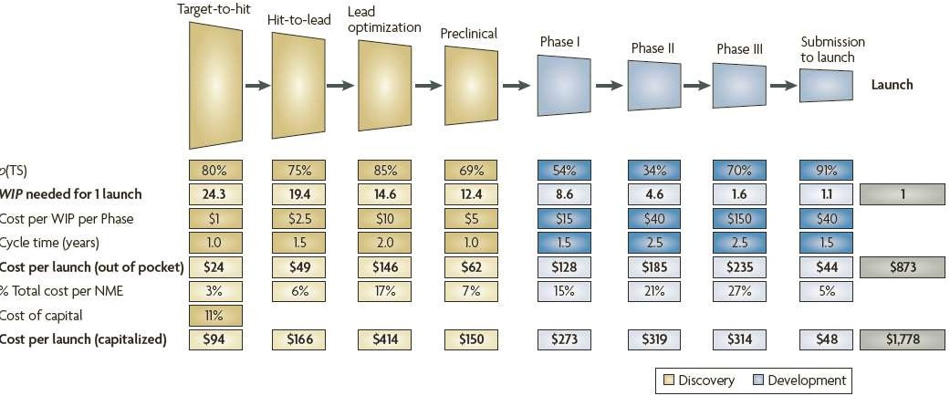
Цена разработки инновационного препарата
$281
$824
$592
$954
Paul et al (2010). Nature Rev Drug Discovery

Slide 5
Современные вызовы и риски клинических исследований
Глобализация клинических исследований
Увеличение стоимости исследований и разработок
Межрегиональные различия
Сложности с дизайном исследований их комплексность
От 15 до 40 % пациентов выпадаю на разных этапах не завершив лечение. От 50 до 80 % клинических исследований задерживаются.
Увеличение числа неудачных исследований на поздних фазах разработки.
Отсутствие улучшения качества клинических исследований по результатам инспекций FDA / EMA / MHRA/ Росздравнадзора

Slide 6
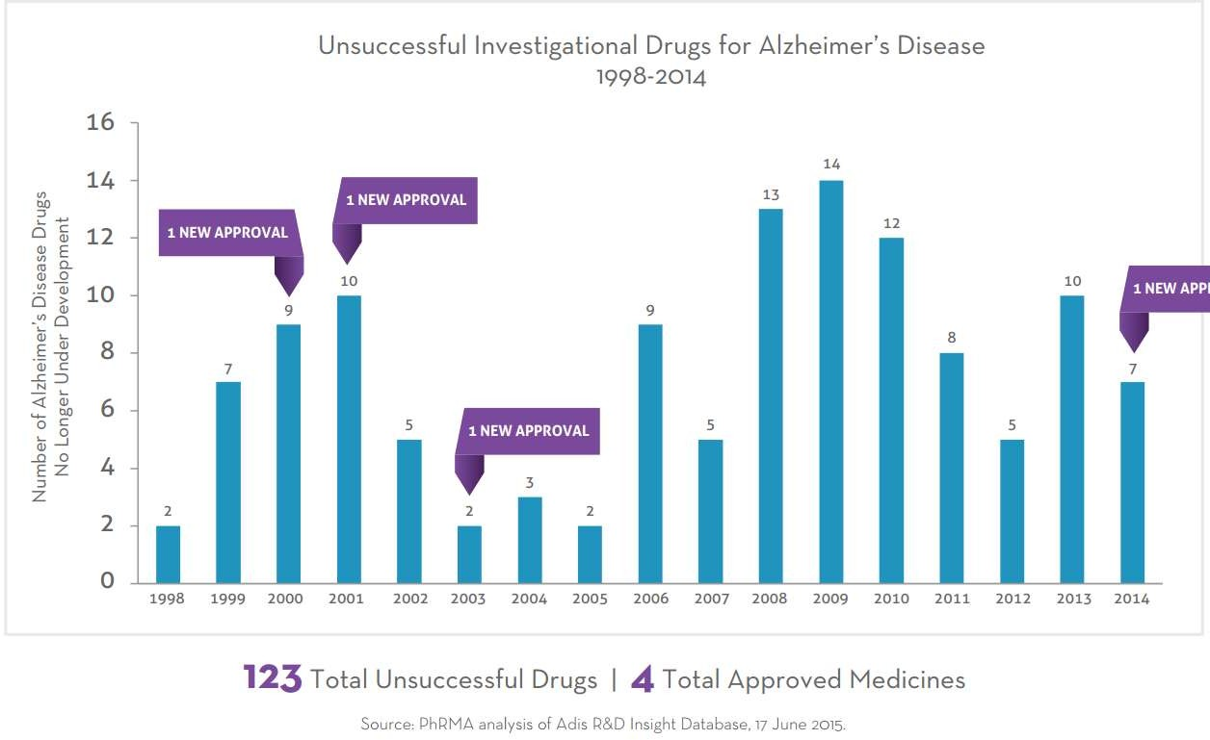
Выход на рынок препаратов для лечения Болезнь Альцгеймера

Slide 7
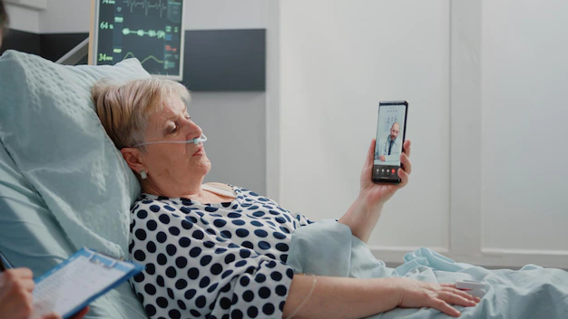
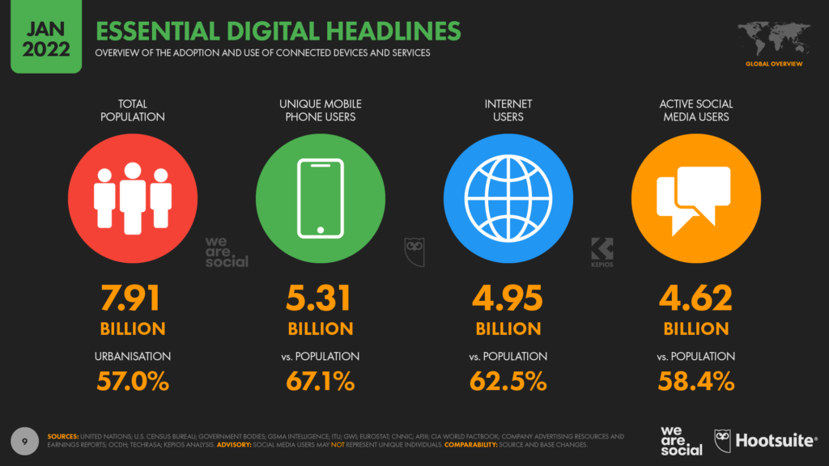
Глобальная индустрия клинических исследований к 2025 году - 65,2 млрд USD .
В высокой конкуренции, увеличения сложности и рисках клинических исследований разработчики инновационных препаратов , регуляторные органы и общество должны искать решения для совершенствования управления клиническими исследованиями и минимизацией затрат.
Notes:
Миллионы людей, подключенных через свой смартфон к Интернету, могут уже иметь легкодоступную платформу для использования в

Slide 8
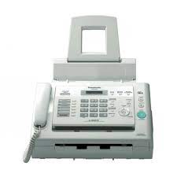
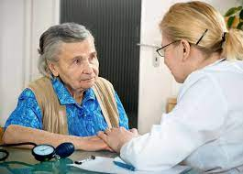
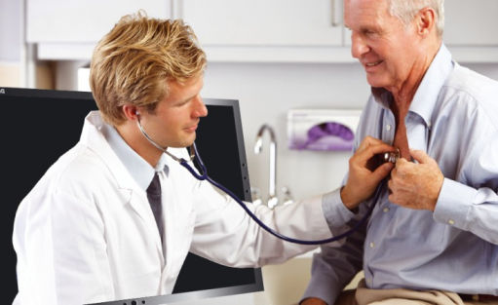
Клиническое исследование XX век

Slide 9
Клинические исследования XXI век
Электронные ИРК
Электронное информированное согласие
Электронная история болезни
Мобильные технологии
Удаленный мониторинг данных
Электронные подачи досье для получения одобрения этического комитета и регуляторных органов
Привлечение и пре скрининг пациентов для участия в исследовании через социальные сети и базы данных.
, , Amazon , , Сбер выразили интерес своего развития в области здравоохранения и e Health.

Slide 10
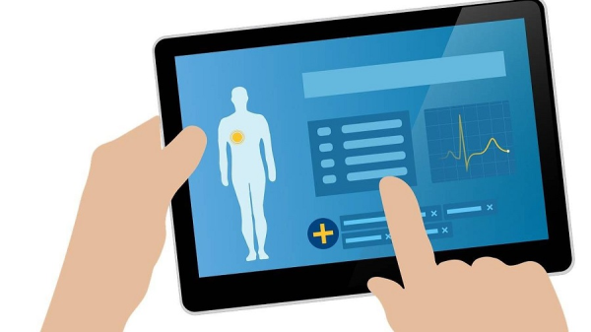
Цифровые технологии e Health и их влияние на пациентов в клинических исследованиях
Технологическая революция в клинических исследованиях - переход от бумажной работы к электронному сбору данных.
Доступ информации для пациентов через интернет и социальные медиа, такие как, например Telegram, Twitter - чтобы привлечь пациентов в клиническое исследование.
Notes:
Существует и другая сторона медали, она состоит в том что нужно найти способ как уравновесить проблемы с раскрытием конфиденциальных данных в то же время поощряя инновации, которые открывают невероятный потенциал в анализе данных.

Slide 11
Электронное информированное согласие
Преимущества
Хорошее понимание пациентом
Быстрое получение
Возможность для пациентов просматривать информированное согласие в любое удобное ему время и подписывать согласие дома без принуждения
Вызовы
Содержание информированного согласия
определено законом.
Пациент может задавать вопросы и получать ответы от исследователя
Информированное согласие подписывает так же исследователь и пациент должен получить копию документа.

Slide 12
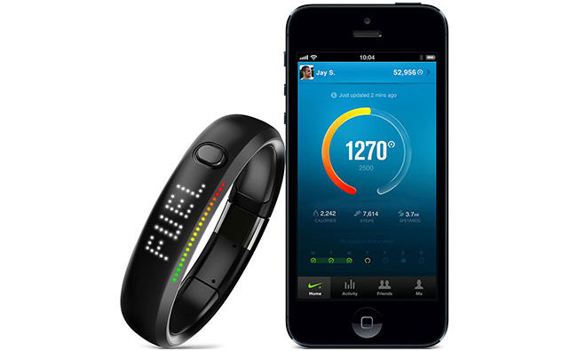
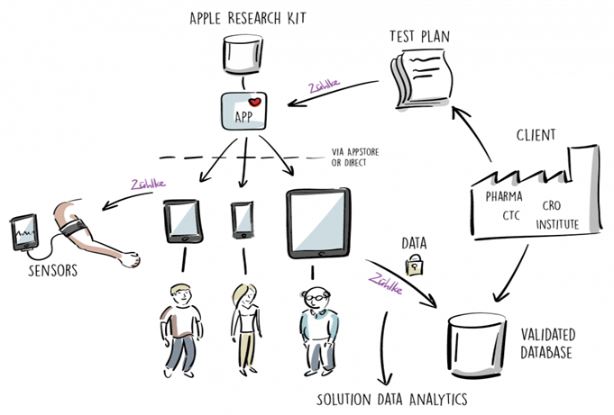
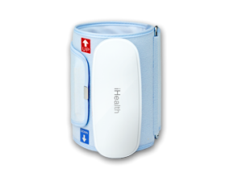
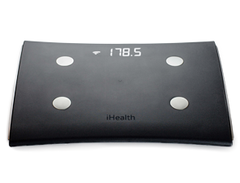
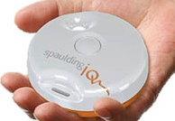
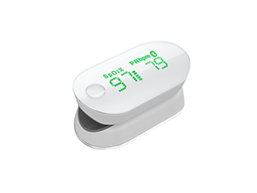
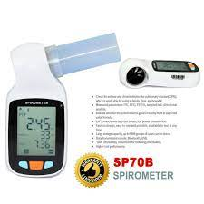
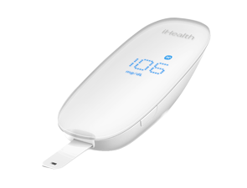
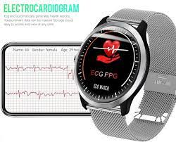
Мобильные технологии сбора данных

Slide 13
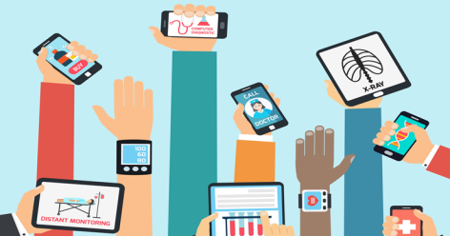
Мобильные технологии сбора данных
Преимущества
Данные пациента получаются в комфортных условиях из дома
Могут быть получены достаточно объективные данные
Измерения могут проводиться в любое время не только во время визитов в клинику
Видео связь может быть организована с исследователем
Вызовы
Мобильные девайсы должны быть стандартизованы, откалиброваны и давать стабильные данные.
Служба технического сопровождения и поддержки

Slide 14
REMOTE
Pfizer в 2011 году организовал первое в мире виртуальное рандомизированное клиническое исследование. (Research on Electronic Monitoring of OverActive Bladder Treatment Experience) Синдром гиперактивного мочевого пузыря.
Набор пациентов, получение информированного согласия, скрининг, сбор данных были организованы с использованием цифровых инструментов.
Пациенты участвовали в исследовании без посещения клиники.
Notes:
Unfortunately, the study was interrupted prematurely because of an insufficient recruitment rate due particularly to a rather long and complex recruitment process.

Slide 15
VERKKO
Sanofi в 2016 г провело виртуальное КИ в области эндокринологии контроль сахарного диабета (VERKKO)), которые было проведено удаленно в Европе.
Sanofi изучал возможности беспроводного 3G глюкометра.
Данное исследование представляет собой значительный прогресс в области виртуальных исследований , так как это первое КИ с использованием электронного информированного согласия, одобренный европейскими регулирующими органами.
Notes:
What’s significantly more positive is the VERKKO Virtual Clinical Study. Sponsored by Sanofi and organized in Finland. It is the first of its kind organized in Europe. It was designed to evaluate the effectiveness of a wireless glucometer on diabetic patients, all recruited via Facebook, without any visit to a clinical investigation site being required! Of the 74 patients, 70 finally agreed to take part in the study, giving an inclusion rate of 81%. Measured at the end of the trial, patient satisfaction was equally high: rated at 4.52 on a scale of 5. On average, the study conducted by Sanofi showed a patient retention rate of 97% and was 30% faster than a traditional trial.

Slide 16
VERKKO

Slide 17
Преимущества виртуальных КИ
Приверженность лечению и участию составляет 97 % по сравнению с 30 % в традиционных исследованиях.
Пациенты включаются в исследования из удаленных от клиник регионов.
Снижаются транспортные расходы, снижаются расходы на ведение центров ( $1,500 / $2,500 в месяц )
Пациент участвует в исследованиях из дома в комфортных и безопасных условиях – особенно актуально для пациентов со сниженной мобильностью.
Упрощается сбор данных, непосредственно от пациента.

Slide 18
Вызовы виртуальных КИ
Пациенты пожилого возраста имеют сложности при пользованиями с мобильными устройствами.
Не для всех терапевтических областей виртуальные исследования могут быть применены. Ниша таких исследований вероятно: хронические заболевания сердечно -сосудистой системы, эндокринология , дерматология, неврология, гастроэнтерология , пульмонология, наблюдательные исследования.
Защита персональных данных, этические и нормативные аспекты получения информированного согласия.
Оценка безопасности и переносимости первой дозы вне клиники

Slide 19
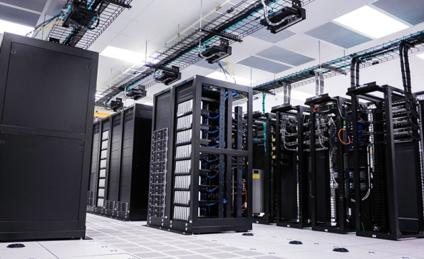
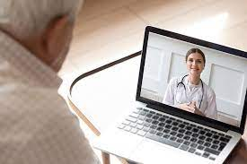
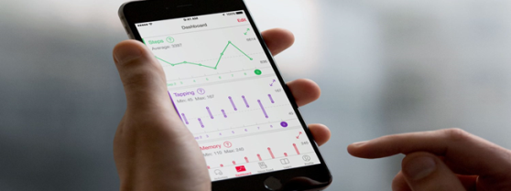
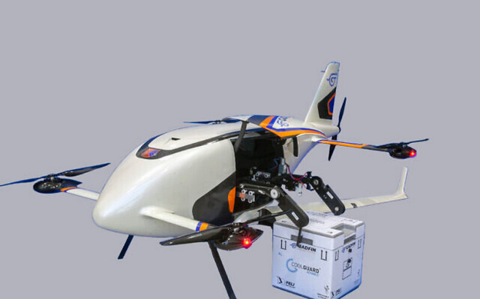
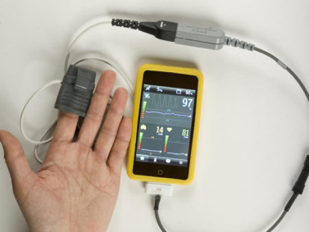
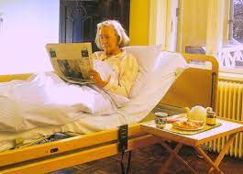
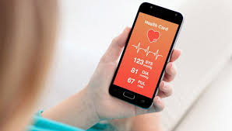
Клиническое исследование XXI век

Slide 20
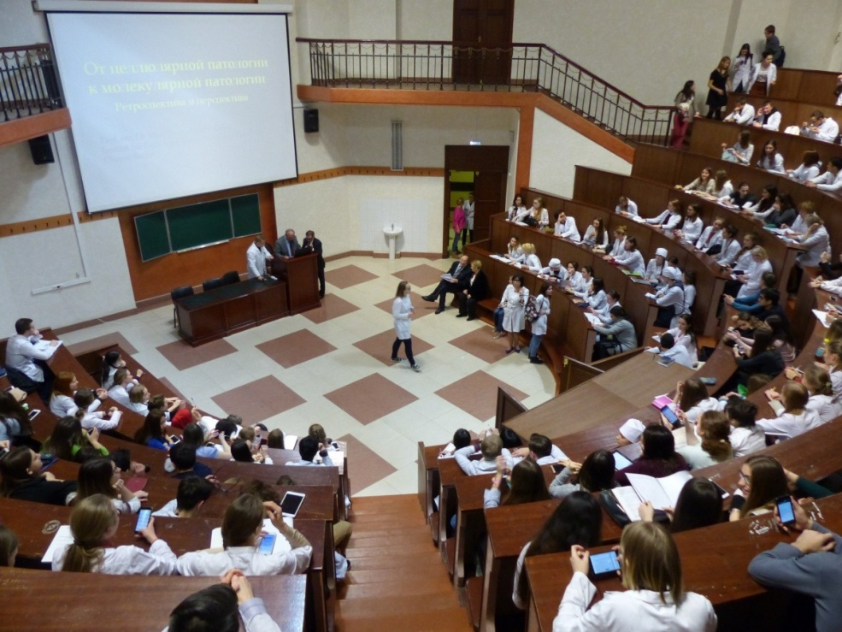
Обучение
XX век
XXI век

Slide 21
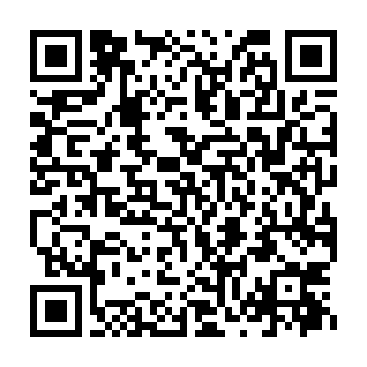
Результаты изучения мнения медицинских работников клиник «РЖД-Медицина» в 2020 г
5949 ответов
Notes:
Мы опросили около 6 тысяч наших специалистов для изучения их мнения о работе центра и их пожелания
Было 20 вопросов, кто хочет может просмотреть их по этой ссылке, а я выбрал несколько вопросов касающихся сегодняшней темы

Slide 22
Результаты изучения мнения медицинских работников о НМО
5949 ответов
Notes:
80 % опрошенных были с большим стажем 10 лет и более

Slide 23
Результаты изучения мнения медицинских работников о НМО
5949 ответов

Slide 24
Результаты изучения мнения медицинских работников о НМО
5949 ответов
Notes:
И меньше всего ответили, это живая лекция препадователя

Slide 25
Выводы:
Дистанционные технологии в клинических исследованиях и дополнительном профессиональном образовании являются технологиями XXI века и должны занять достойное место в реальной практике.
Для достижения качества, доступности и комфортности в клинических исследованиях и дополнительном профессиональном образовании должны быть обеспечены возможности разных его форм (очное, очно-заочного формата, дистанционного и тд.).

Slide 26
СПАСИБО ЗА ВНИМАНИЕ
e-mail: clinpharmcb6@mail.ru

